Slide 1
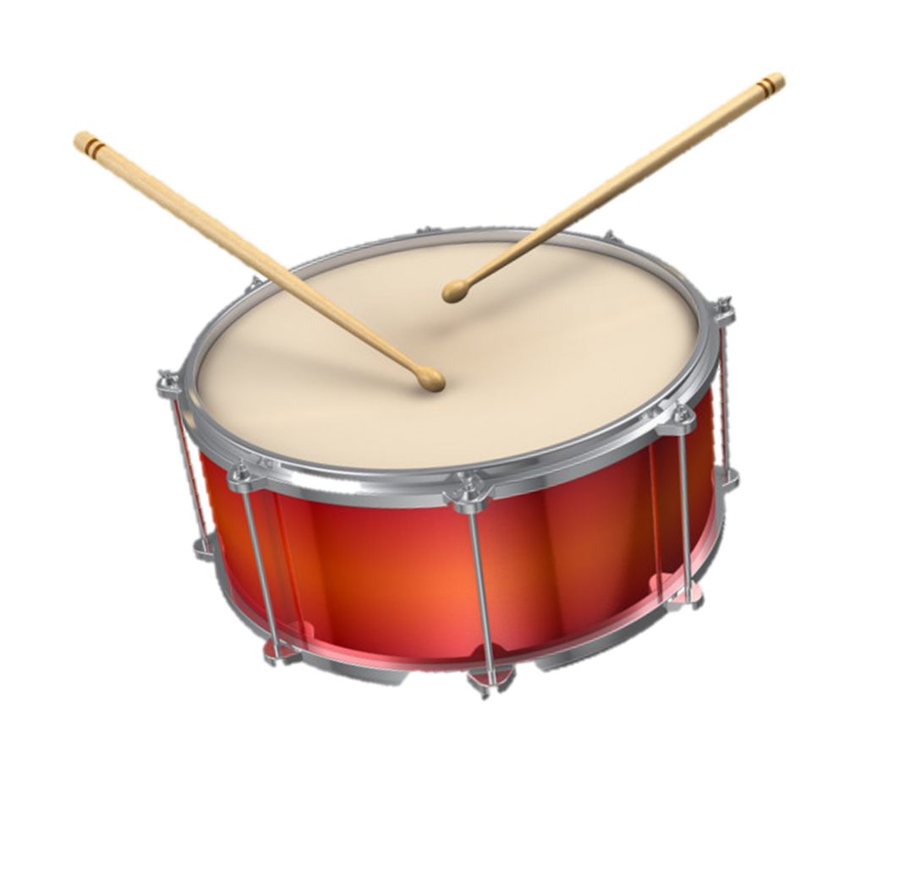
Музыкальные инструменты симфонического оркестра

Slide 2
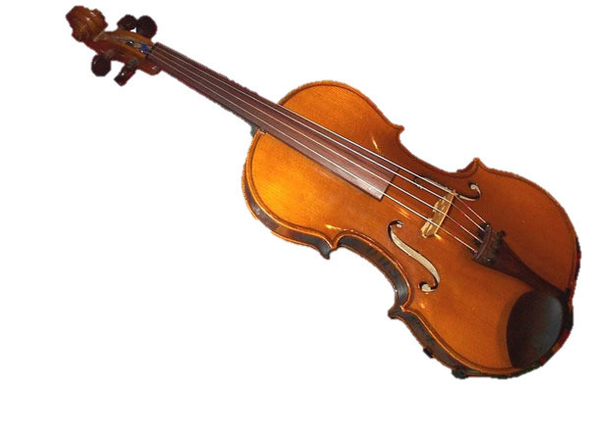
1. Как называется этот инструмент?
А. Барабан
Б. Скрипка
В. Гитара

Slide 3
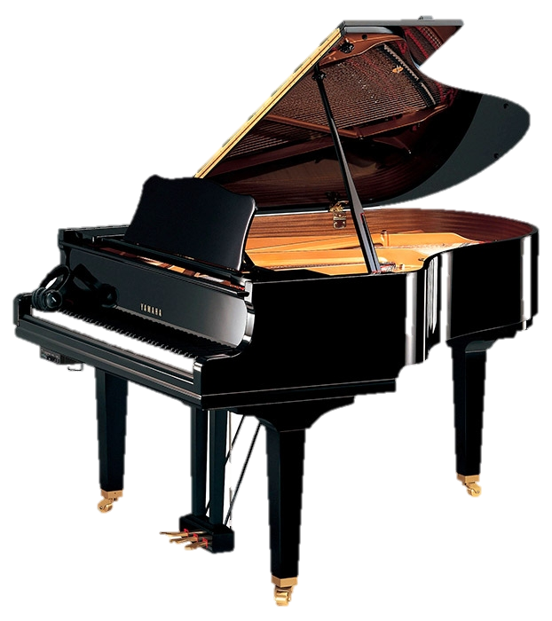
2. Как называется этот инструмент?
А. Рояль
Б. Барабан
В. Труба

Slide 4
3. Как называется этот инструмент?
А. Гусли
Б. Флейта
В. Барабан

Slide 5
4. Как называется этот инструмент?
А. Гусли
Б. Контрабас
В. Скрипка

Slide 6
5. Как называется этот инструмент?
А. Арфа
Б. Гусли
В. Кларнет

Slide 7
6. Как называется этот инструмент?
А. Арфа
Б. Альт
В. Саксофон

Slide 8
7. Как называется этот инструмент?
А. Гобой
Б. Валторна
В. Саксофон

Slide 9
8. Как называется этот инструмент?
А. Труба
Б. Виолончель
В. Флейта

Slide 10
Спасибо за внимание! ☺
Правильные ответы: 1.Б 2.А 3.В 4.Б 5.В 6.А 7.А 8.В

